Slide 1

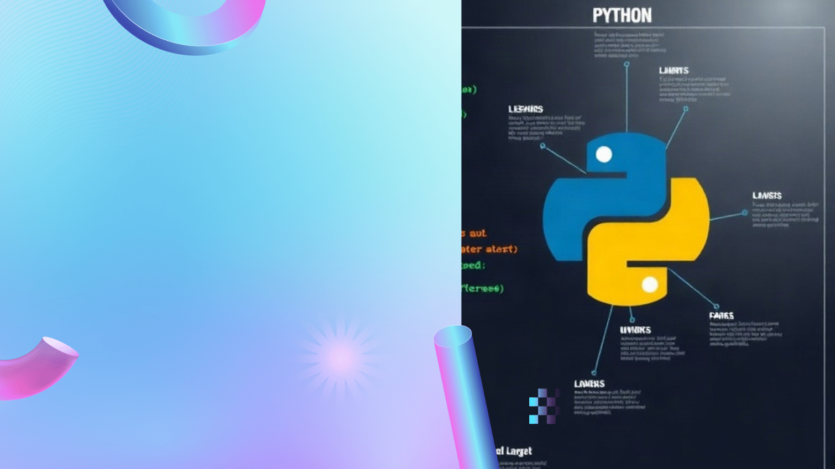
История языков программирования: От машинного кода до Python
Автор презентации: Presentacium.ru

Slide 2

Введение
В презентации мы рассмотрим историю развития языков программирования, начиная от машинного кода и заканчивая современными языками, такими как Python. Особое внимание будет уделено ранним и высокоуровневым языкам, их сравнению, эволюции синтаксиса и влиянию научных разработок. Также обсудим появление процедурных и объектно-ориентированных языков, развитие интерпретируемых языков и популярность языков в разные эпохи.

Slide 3

Ранние языки программирования
1
2
В 1940-х годах появились первые языки программирования, такие как Plankalkül, разработанный Конрадом Цузе, который заложил основы для будущих языков.
В 1954 году был создан FORTRAN, первый язык программирования высокого уровня, предназначенный для научных и инженерных вычислений, что значительно упростило разработку программного обеспечения в этой области. В 1958 году появился LISP, разработанный Джоном Маккарти, который стал основой для искусственного интеллекта и символьных вычислений.

Slide 4

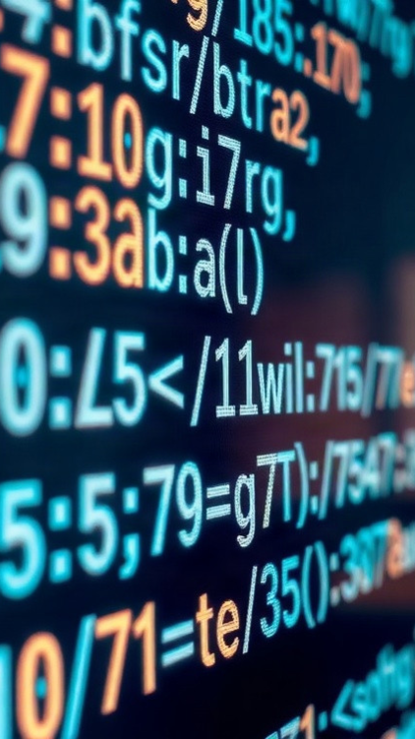
Первые высокоуровневые языки
В 1954 году был разработан первый высокоуровневый язык программирования Fortran, который позволял значительно упростить написание научных и математических программ. Создатель языка Фортран — группа специалистов под руководством Джона Бэкуса.
В Фортране было реализовано около 60 инструкций и более 20 встроенных функций.
Этот язык стал основой для развития многих других языков программирования и получил широкое распространение в научных кругах. В 1958 году появился Lisp, созданный Джоном Маккарти, который стал одним из первых языков для работы с символами и стал основой для создания AI.

Slide 5

Эволюция синтаксиса
В 1940-х годах первые языки программирования, такие как машинный код, были основаны на двоичной системе, где инструкции кодировались нулями и единицами.
В 1950-х годах появился Fortran, первый язык высокого уровня, разработанный для научных вычислений, который существенно упростил процесс программирования по сравнению с машинным кодом.
В последующие десятилетия были созданы такие языки, как C (1972), Java (1995) и Python (1991), каждый из которых вносил свои изменения в синтаксис и расширял возможности программирования.

Slide 6

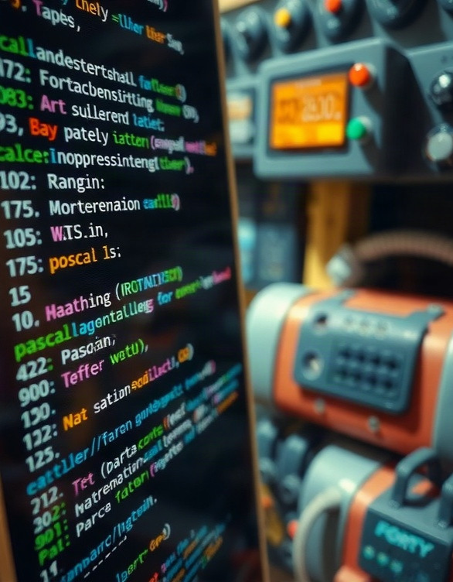
Влияние научных разработок
В начале 1950-х годов для упрощения работы программистов был создан первый высокоуровневый язык программирования Fortran, который позволил ускорить разработку программ в 10–20 раз по сравнению с машинным кодом. К середине 1970-х годов язык Pascal, разработанный Никлаусом Виртом, стал популярен среди студентов и разработчиков благодаря своей простоте и структурированности, что значительно повлияло на развитие навыков программирования у нескольких поколений программистов. В 1991 году язык Python, созданный Гвидо ван Россумом, привнёс новые концепции и инструменты, облегчив разработку программного обеспечения и сделав его более доступным для начинающих программистов.

Slide 7

Появление процедурных языков
В 1950-х годах началось активное развитие процедурных языков программирования, таких как Fortran, который был разработан в 1957 году для научных и инженерных расчётов и стал одним из первых высокоуровневых языков.
В 1960-х годах появились COBOL и Algol, предназначенные для бизнес-приложений и алгоритмов соответственно, что значительно расширило сферу применения языков программирования.
В последующие десятилетия процедурные языки, такие как Pascal, созданный в 1970 году, стали основой для обучения программированию в университетах по всему миру.

Slide 8
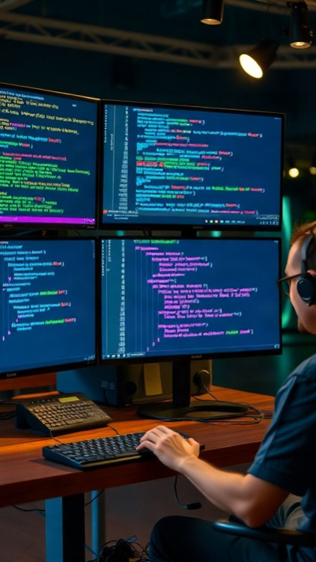
Объектно-ориентированное программирование
Объектно-ориентированное программирование (ООП) возникло в 1960-х годах и кардинально изменило подход к разработке программного обеспечения.
Одним из первых языков, поддерживающих ООП, был Smalltalk, выпущенный в 1980 году, который заложил основы для таких языков, как Java и C++.
Сегодня более 80% современных приложений используют принципы ООП для улучшения структуры и читаемости кода.

Slide 9

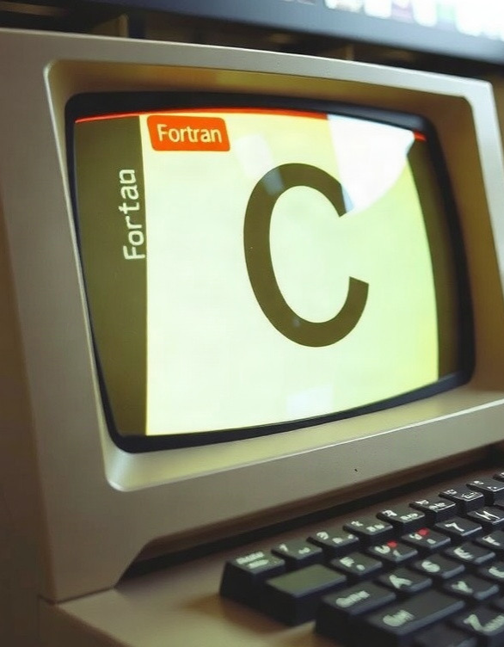
Популярность языков в разных эпохах
В эпоху становления компьютерных технологий, в 1950-е годы, язык Fortran был одним из первых высокоуровневых языков программирования, широко использовавшихся для научных и инженерных вычислений — его применяют более 500 000 разработчиков по всему миру. В 1970-е годы популярность приобрёл язык C, ставший основой для многих современных языков программирования и нашедший применение в более чем 10 миллионах проектов по всему миру. Сегодня Python, дебютировавший в 1991 году, занимает ведущие позиции среди языков программирования с более чем 15 миллионами пользователей по всему миру.

Slide 10
Python: особенности и преимущества
1
2
3
Python, созданный Гвидо ван Россумом в 1991 году, быстро завоевал популярность благодаря простоте синтаксиса и широкому спектру применения.
На сегодняшний день более 80% разработчиков используют Python для создания приложений, веб-разработки и анализа данных.
Согласно отчётам TIOBE, Python занимает одно из лидирующих мест в рейтинге языков программирования, подтверждая свою значимость и актуальность.

Slide 11

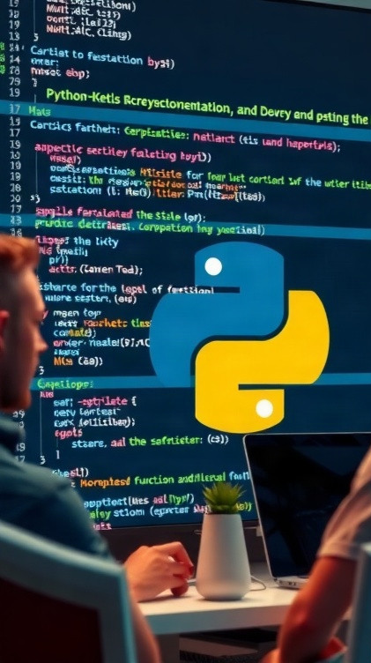
Влияние Python на современный рынок
Python, заняв третье место в рейтинге популярных языков программирования с долей в 20%, стал одним из ключевых инструментов для разработки более чем 2 миллионов проектов по всему миру. Согласно данным Stack Overflow, 67% разработчиков используют Python в своей профессиональной деятельности.
Этот язык активно применяется в таких отраслях, как машинное обучение, веб-разработка и анализ данных, где ежедневно создаются тысячи новых решений.

Slide 12

Перспективы развития языков программирования
Согласно отчёту, опубликованному IEEE Spectrum, в 2023 году Python сохраняет статус одного из самых востребованных языков программирования с индексом популярности 34,78%. Эксперты отмечают, что спрос на Java и C также остаётся высоким, но их позиции немного ослабли по сравнению с предыдущими годами: Java занимает второе место с индексом 17,34%, а C — третье с индексом 15,85%.
Специалисты прогнозируют, что в ближайшие годы всё больше разработчиков будут использовать языки с удобными фреймворками для машинного обучения и искусственного интеллекта.

Slide 13
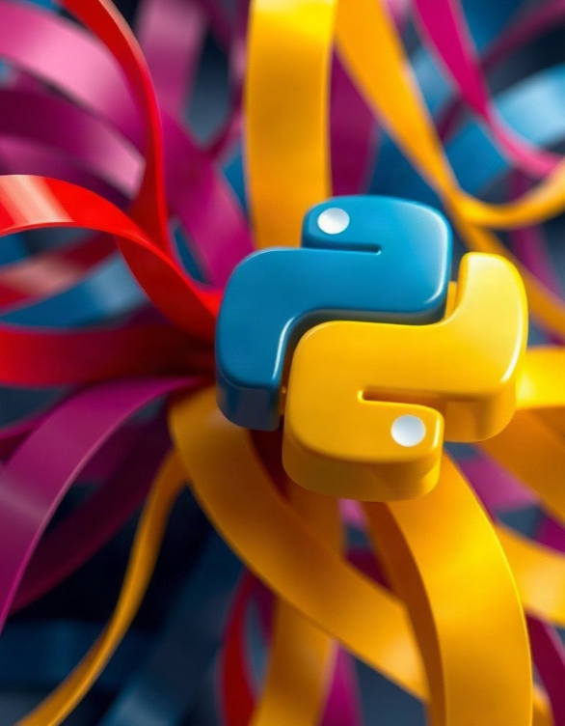
Современные тенденции в программировании
Наиболее популярны среди современных программистов JavaScript (35%) и Python (25%).
Это отображает текущие тенденции в выборе языков программирования среди разработчиков. Значения даны в процентах.

Slide 14

Спасибо за внимание!
Спасибо за внимание. В этой презентации мы рассмотрели эволюцию языков программирования от машинного кода до Python, осветили ключевые этапы их развития и сравнили их между собой. Мы также обсудили влияние научных разработок на программирование и перспективы его развития в будущем.

